Slide 1
«ММСО-2018» 18-20.04.2018г.
Тема: «Системный мониторинг сформированности личностной физической культуры обучающихся»
(на опыте внедрения Паспорта мониторинга)
Концепцией модернизации учебного предмета «Физическая культура» признается, что целью физкультурного образования школьников является формирование личности и ее физической культуры. Целью же формирования личностной физической культуры- обеспечение социализации и жизнеспособности личности.
Между тем, следует констатировать, что существуют противоречия между объемом и уровнем общественных знаний, общественного культурного наследия в сфере физической культуры и объемом и уровнем индивидуальных знаний и потенциала личностной физической культуры обучающихся.

Slide 2
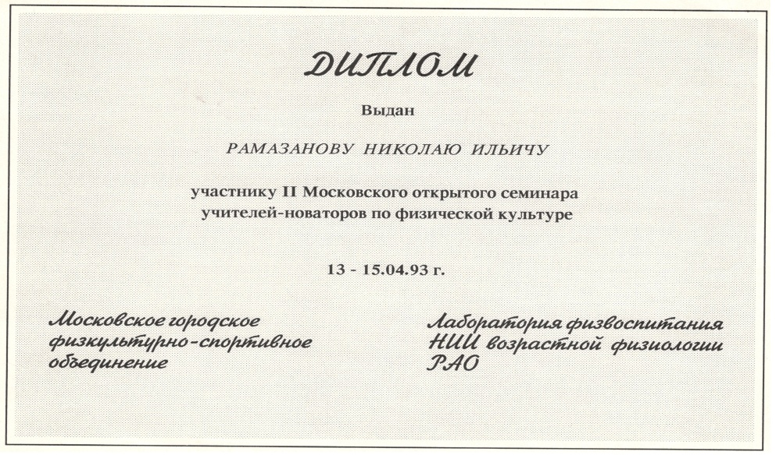
Николай Ильич Рамазанов, председатель координационно- Методического совета учителей физической культуры Оренбургской области, член редакционной комиссии рабочей группы Минобороны РФ по разработке проекта Концепции модернизации учебного предмета «Физическая культура». Заслуженный учитель России .
Витающая в воздухе более 25 лет идея системного мониторинга сформированности личностного физической культуры обучающихся благодаря четкой позиции ФЦОМОФВ Минобрнауки РФ, ныне обретает осязаемые черты.

Slide 3
Структура физической культуры личности
Социальная и личностная потребность и мотивация
Физическая культура
Физкультурное образование
Физическая культура личности
Двигательный компонент
Когнитивно-
интелектуальный
компонент
Аксиологический компонент
Физкультурно-
деятельностный
компонент
-физическое развитие; -физическая
(психомоторная)
подготовленность ;
-состояние основ-
ных свойств нервн-
ной системы;
-адаптация
физическая
(закаленность)
-теоретическая подготовленность;
-интеллектуальное
(психическое) развитие
-ценностные ориен-
тации в сфере физи-
ческой культуры;
-ценностные ориентации в системе социокультурных
Ценностей: Жизнь. Человек. Познание. Красота. Труд. Отчество.
-потребности и мотивы (биоло-
гические , соци-
альные, духовные):
-включенность в
спортивно-оздоро-
вительную деятельность;
-включенность в
инструкторскую
деятельность
Автор С.С. Коровин, д.п.н., профессор ИФКиС Оренбургского Госпедуниверситета

Slide 4
Характеристика и основные признаки физической культуры личности
Компоненты | Сущностные характеристики (составляющие) | Основные признаки сформированности
1 | 2 | 3
1. Двигательный | 1. Физическое развитие | Адекватные возрасту и полу антропометрические (тотальные) размеры тела. Правильная осанка. Оптимальное функциональное состояние. Адекватное соотношение паспортного и биологического возраста
 | 2. Физическая Подготовленность (психомоторная сфера личности) | 1. Адекватная возрасту, полу и личностным потребностям состояние двигательных (физических) качеств и связанных с ними способностей
 | 3. Техническая подготовленность | 1. Адекватная возрасту, полу и личностным потребностям сформированность двигательных умений и навыков: жизнеобеспечивающих, физкультурно-спортивных
 | 4. Состояние основных свойств нервной системы | Функцинальной состояние нервной системы (время простой и сложной двигательной реакции). Сила (выносливость) нервной системы (максимальный темп работы). Подвижность (лабильность) нервных процессов (переключение и концентрации внимания). Уравновешенность нервной системы (способность к пространственно-временной дифференциации движений
 | 5. Физическая адаптация | 1. Адаптированность к неблагоприятным факторам среды («закаленность»)

Slide 5
Характеристика и основные признаки физической культуры личности
Компоненты | Сущностные характеристики (составляющие) | Основные признаки сформированности
2. Когнитивно- иинтеллектуальный | 1. Теоретическая подготовленность | Адекватные возрасту объем, научность, глубина и прочность знаний в сфере физической культуры. Осознанность знаний. Способность использовать знаний в повседневной и физкультурно- спортивной деятельности. Способность к трансляции знаний в социум
 | 2. Интеллектуальное (психическое) развитие | Качество развития (адекватное возрасту) и проявления основных психических процессов (ощущения, восприятия, представления, памяти, внимания, мышления, воли, эмоций)
3. Аксиологический | 2. Ценностные ориентации личности в системе общесоциальных ценностей (человек, жизнь, труд, красота, познание, отечество) | Освоенность мобильных ценностей физической культуры, отражающих сущностные характеристики компонентов базовой культуры личности (нравственной, эстетической, трудовой, интеллектуальной, гражданской, этической). Способность к «переносу» общесоциальных ценностей в физкультурно-спортивную деятельность . Способность к «переносу» ценностей физической культуры в повседневную жизнь и деятельность. Качество сформированности системы отношений (к себе, людям, труду, социуму, собственности)

Slide 6
Характеристика и основные признаки физической культуры личности
4. Физкультурно- деятельностный | 1. Сформированность потребностно- мотивационной сферы | Состояние сформированности биологических мотивов: гомеостатических; адаптационных; витальных. Состояние сформированности социальных мотивов: (становление и поддержание социального статуса; направленность на модернизацию условий жизни и деятельности (личной, социальной). Состояние сформированности духовных мотивов: направленность на самообразование; готовность к трансляции ценностей; направленность на преобразование ценностей физической культуры (поиск истины); поиск смысла жизни; направленность на преобразование социума
 | 2. Включенность в спортивно- оздоровительную деятельность | Регулярность занятий физической культурой; их частота; разнообразие форм, методов и средств. Позитивные сдвиги в состоянии здоровья. Освоенность ЗОЖ. Уровень спортивных достижений
 | 3. Включенность в инструкторскую деятельность | Частота «включений» в инструкторскую деятельность. Частота использования дидактических оснований физкультурно- спортивной деятельности. Судейская подготовленность (качество и частота)

Slide 7
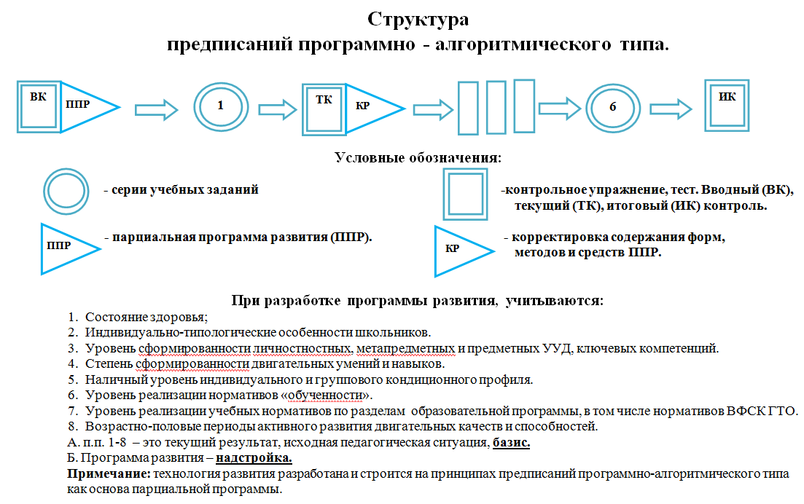
Как и любая деятельность- педагогическая- опирается на некий базис, называемый исходной педагогической ситуацией и строится по структуре предписания программно-алгоритмического типа. Необходимость использования при планировании и организации образовательной деятельности указанной структуры и опора при этом на данную технологию образования, переориентирует учителя от исполнения рутинных обязанностей- к творческой на диагностико-аналитической основе.

Slide 8
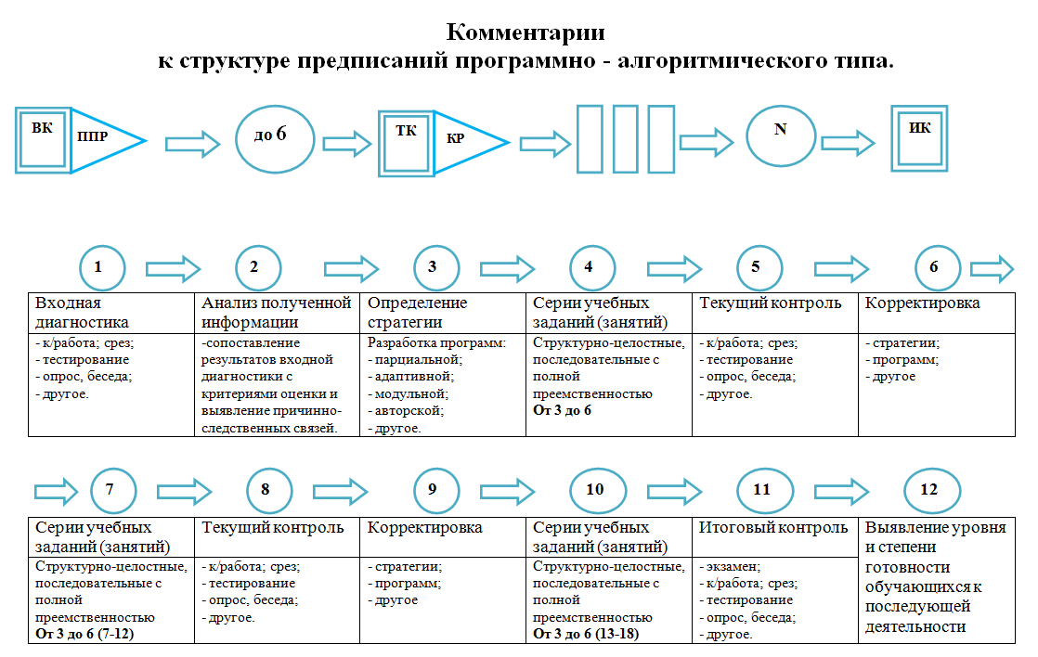

Slide 9
Паспорт мониторинга сформированности личностной физической культуры учащихся с 1 по 9 классы.

Slide 10
Приложение к классному журналу ПАСПОРТ мониторинга сформированности личностной физической культуры учащихся с 1 по 9 классы ________________________________________ ________________________________________ наименование образовательной организации 1 класс __________/__________ учебный год 2 класс __________/__________ учебный год 3 класс __________/__________ учебный год 4 класс __________/__________ учебный год 5 класс __________/__________ учебный год 6 класс __________/__________ учебный год 7 класс __________/__________ учебный год 8 класс __________/__________ учебный год 9 класс __________/__________ учебный год Начат__________ Окончен________

Slide 11
Указания к ведению паспорта мониторинга класса
1.__________
2.__________
3.__________
15.__________

Slide 12
Данные о состоянии здоровья и физическом развитии
№№ п/п | Ф.И.О. | Год рожд. | ___кл__/__уч. Год |  |  |  | ___кл__/__уч. год
Отнесены к группам: -основной -подготовительной -СМГ А -СМГ Б Физически развиты: -ниже нормы -в норме -выше нормы Пропущено по болезни за год (к-во дней на ученика)

Slide 13
Индивидуально- типологические особенности
№№ п/п | Исследуемые компоненты
 | Параметры
 | Ф.И.О.

Slide 14
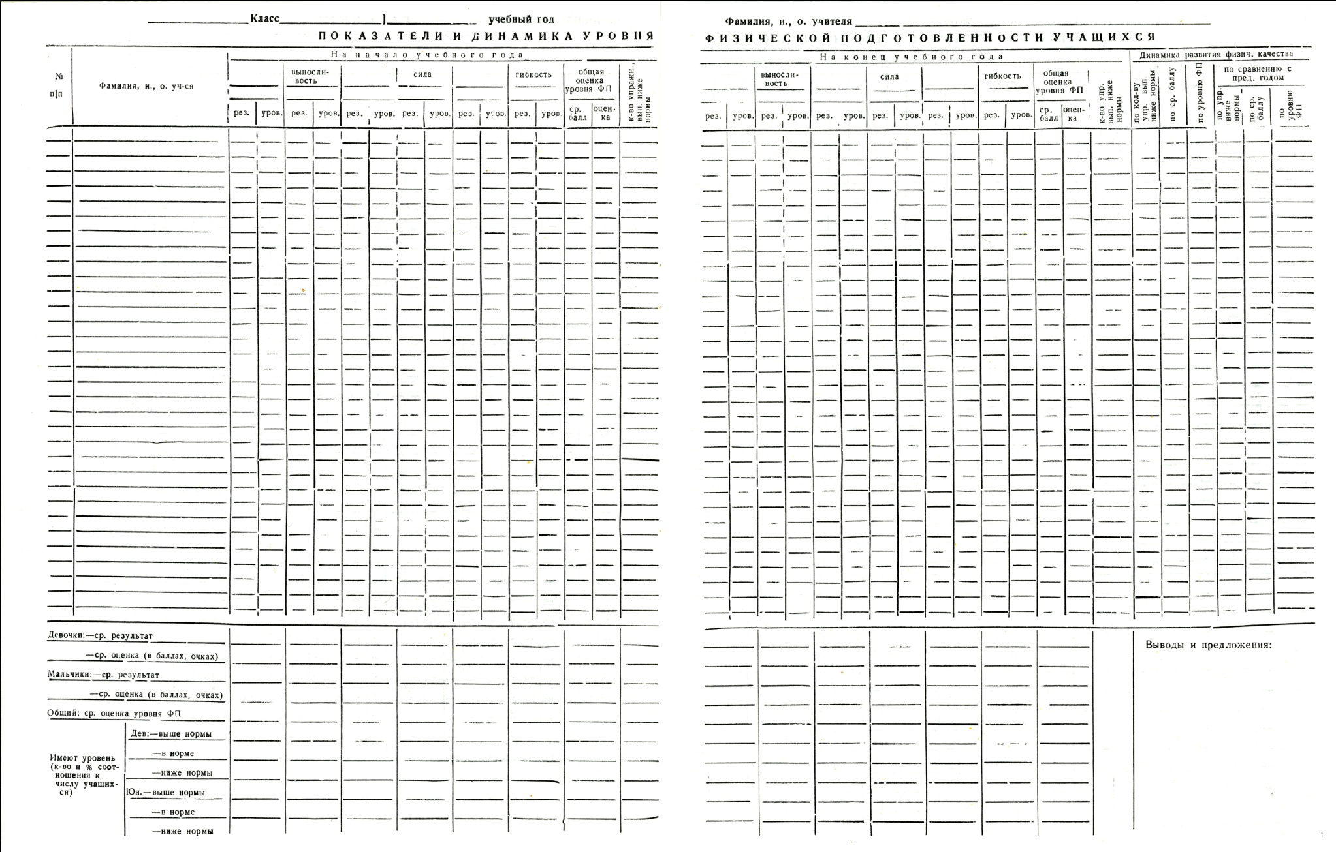

Slide 15
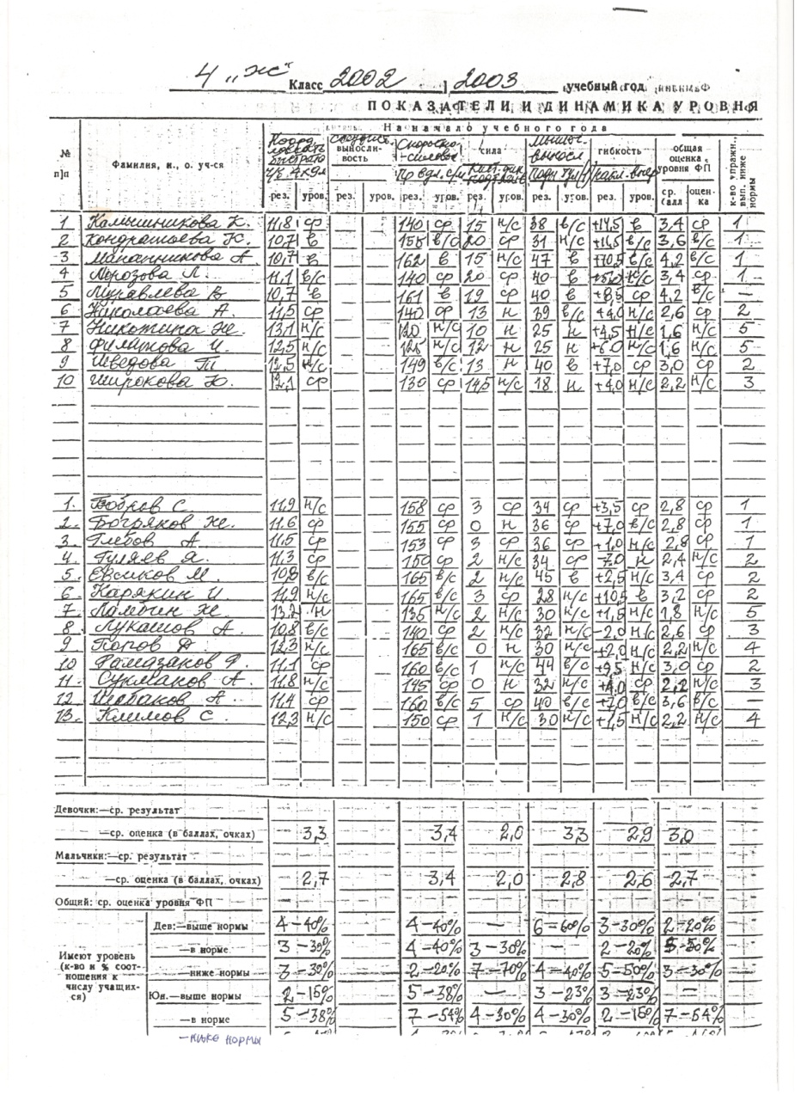
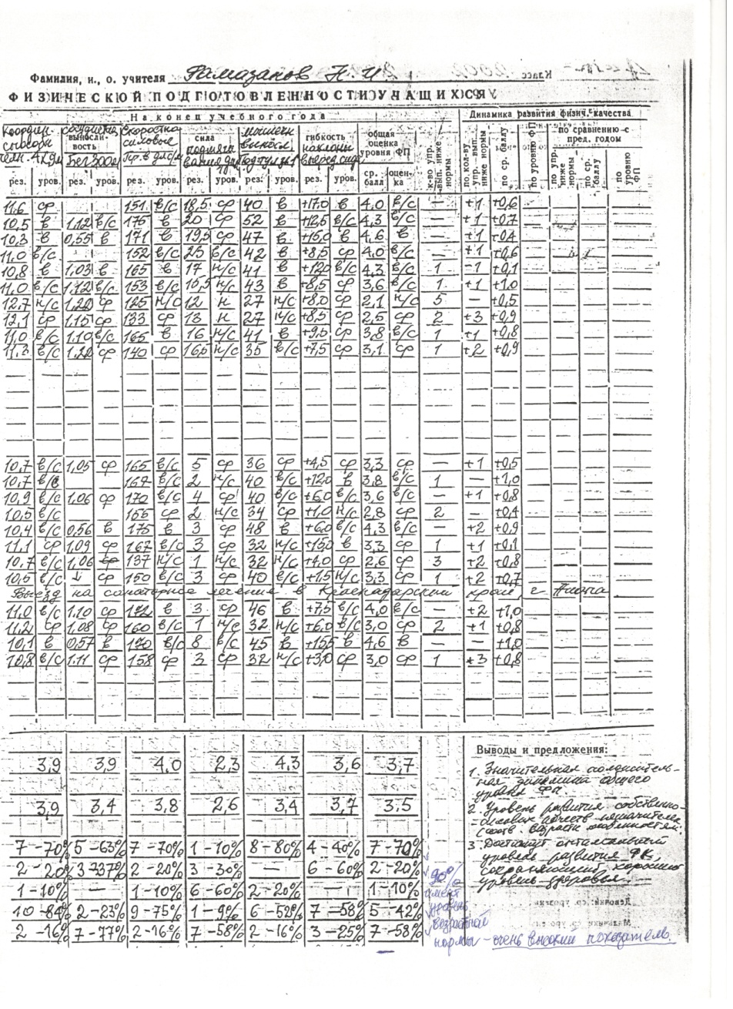

Slide 16
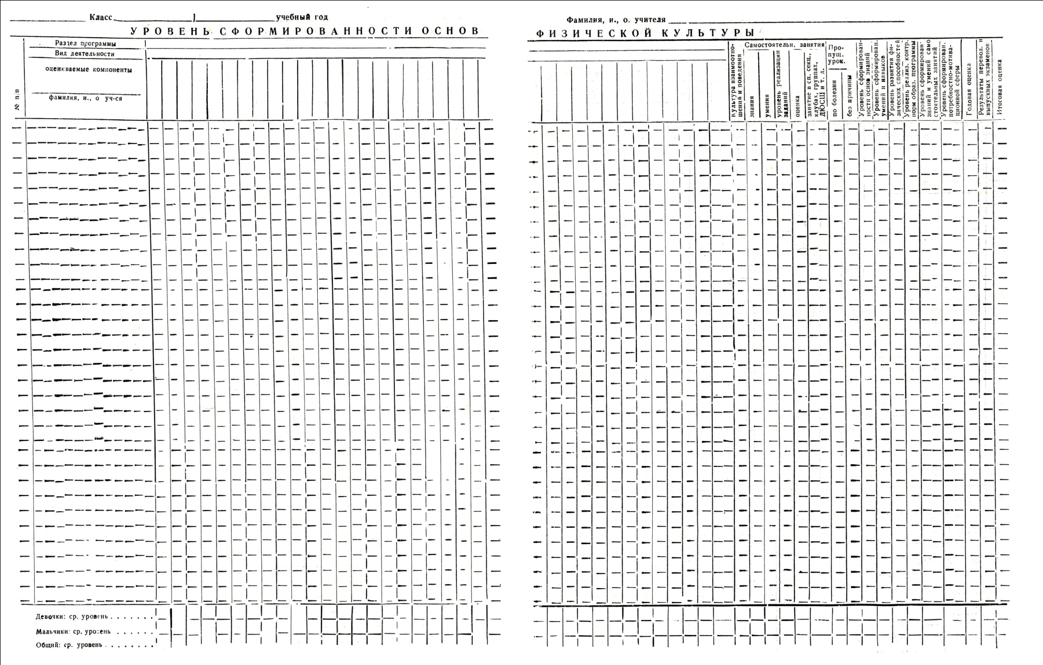

Slide 17
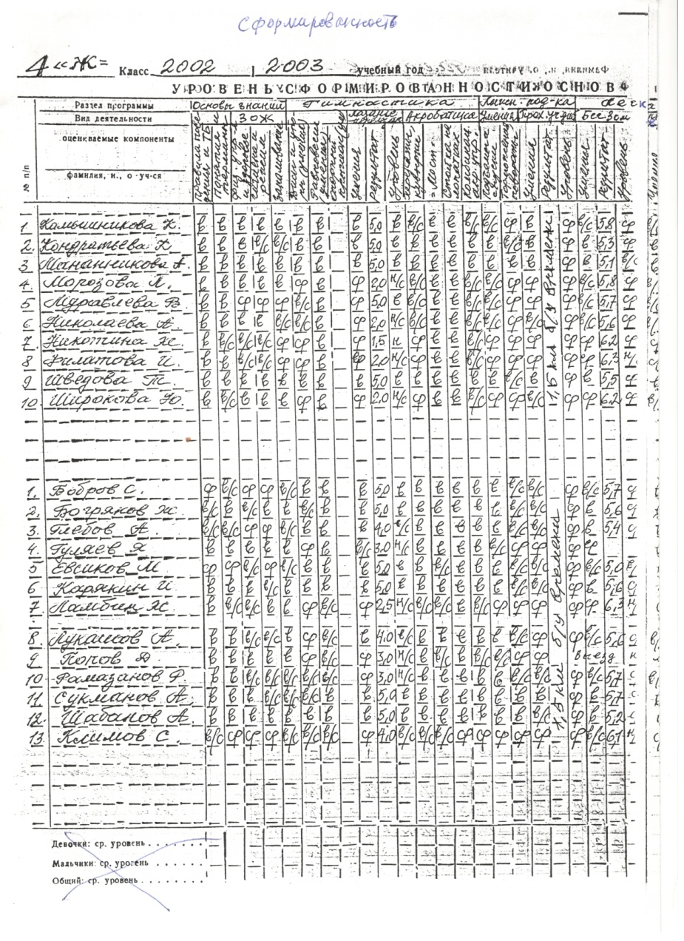
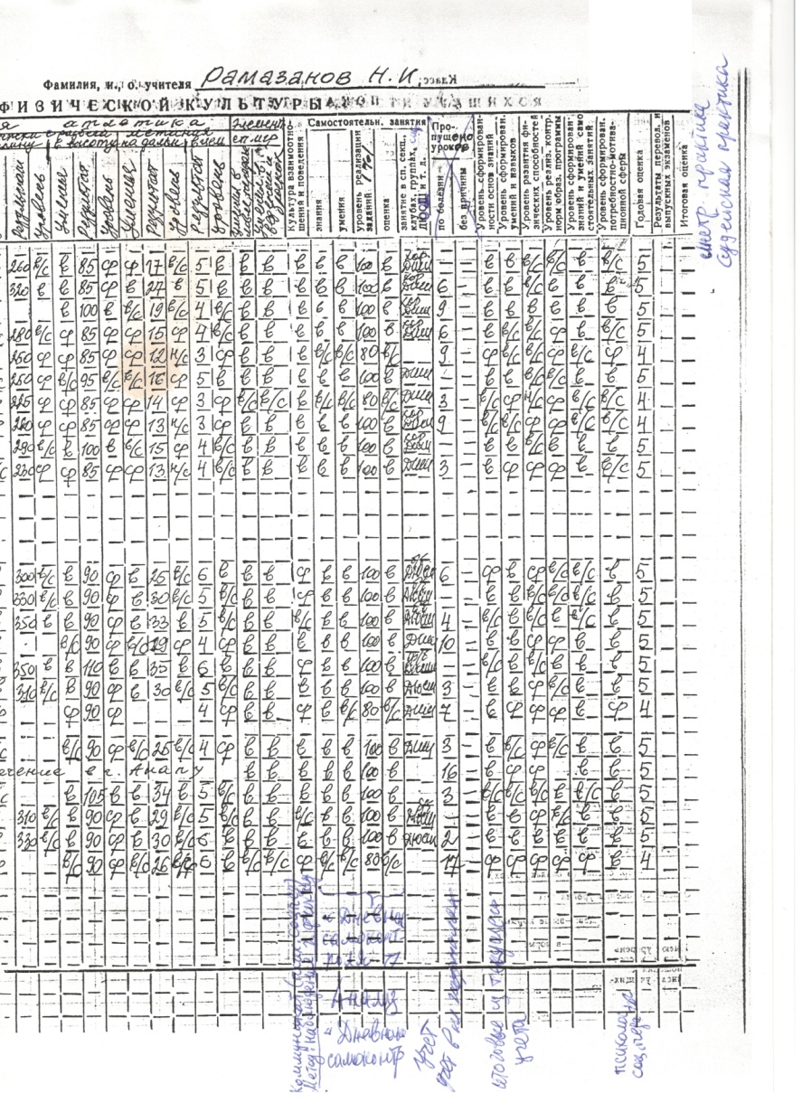

Slide 18
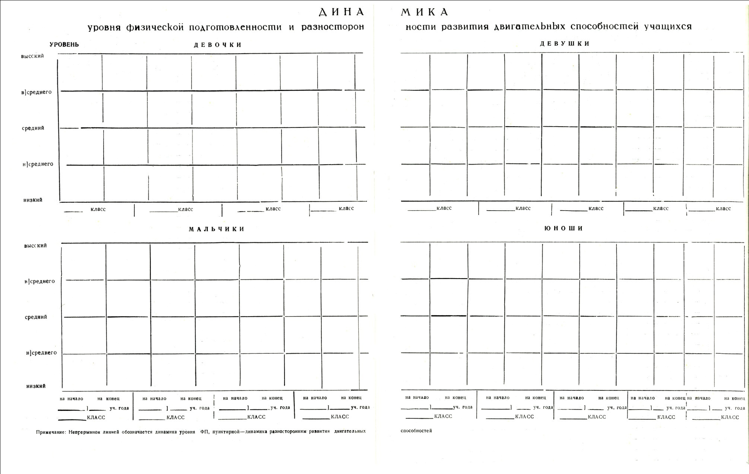

Slide 19
Диаграммы пропусков уроков по болезни в среднем на одного обучающегося
к-во дней

Slide 20
Тенденции изменений состояния здоровья и физического развития (по результатам диспансеризации)
%

Slide 21
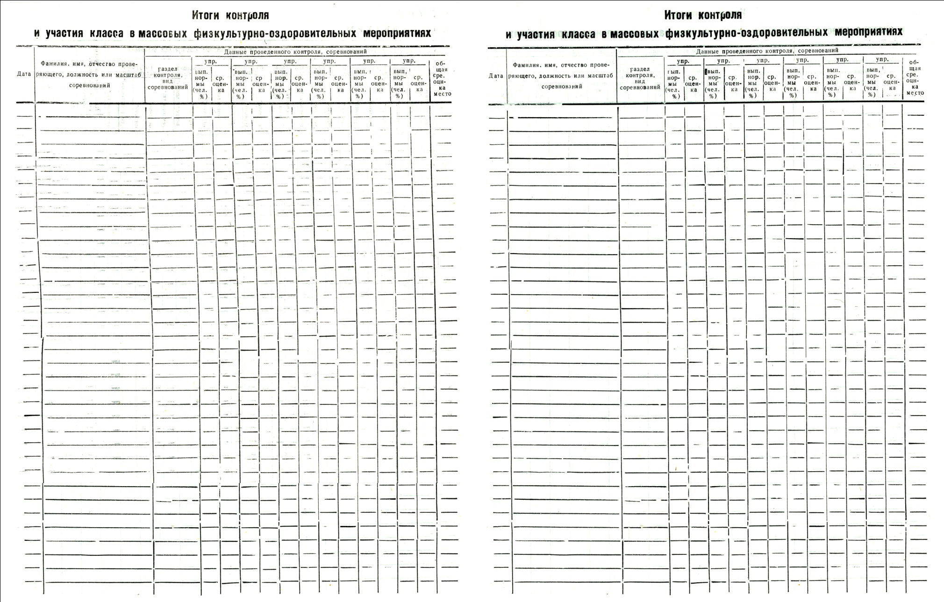

Slide 22
Резюме Следует признать, что существующий подход к фексированнию прохождения учебного материала в классном журнале и накопление при этом школьных отметок не дает полной информации о сформированности физической культуры обучающихся, поскольку сложно выделить компоненты и их составляющие, а также признаки личностной физической культуры. Да и результат работы учителя за год в данном классе «уходит» в историю вместе со сдачей классного журнала в архив. Внедрение и реализация апробированного на практике системного мониторинга сформированности личностной физической культуры по предлагаемой технологии приведет учителя к новой роли: учитель- диагност и аналитик, тьютор и управленец, осуществляющий данную функцию по результатам своей образовательной деятельности и деятельности своих учащихся.

Slide 23
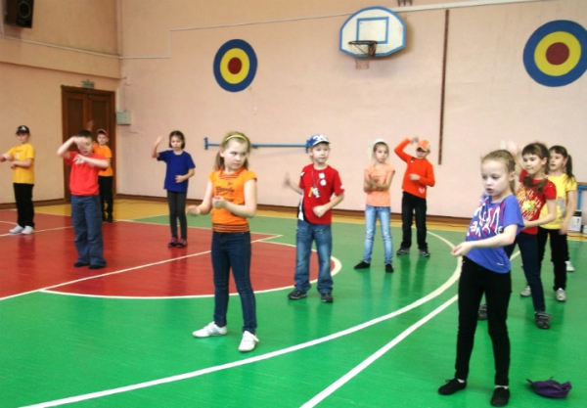
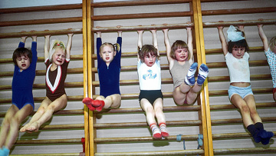
Будьте здоровы и благодарю за внимание!

